Slide 1

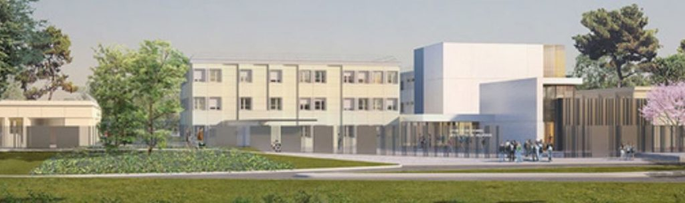
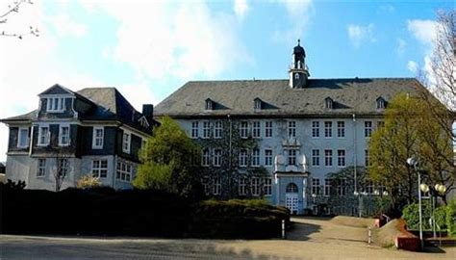
RENCONTRE FRANCO ALLEMANDE EN ALSACE
PARTENAIRES : France – Lycée Les Côtes de Villebon – Meudon la Forêt
Allemagne – Georg-von-Langen-Schule
Berufsbildende Schulen - Holzminden
ELEVES: - 15 Allemands
- 27 Français. Section européenne indus
DATE: du 24 au 28 février 2020 – 5 jours – 4 nuits

Slide 2
OBJECTIFS
Culturel et européen:
- Découverte d’autres cultures et systèmes éducatifs au contact de jeunes inscrits dans des filières professionnelles semblables (électronique, électrotechnique).
- Rencontre de jeunes allemands et confrontation de points de vue et des différences culturelles…
- Visite du parlement européen à Strasbourg
Linguistique:
- Langue commune: Anglais
- Initiation découverte de l’Allemand
Historique:
De par sa position géographique à proximité de la ligne Maginot et du camp de concentration de Struthof, le centre Albert Schweitzer est particulièrement adapté à l’initiation au travail de mémoire et à une réflexion partagée.

Slide 3
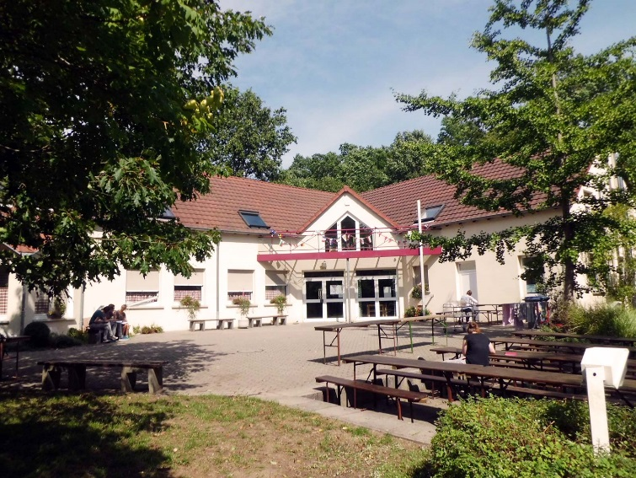
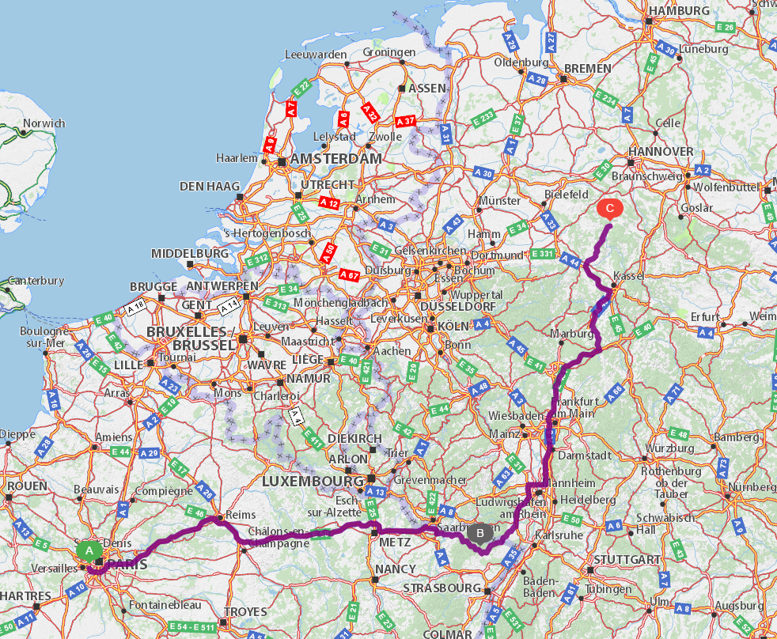
Lieu: Centre international de rencontre Albert Schweitzer de Niederbronn-les-Bains

Slide 4

VOYAGE MEUDON - NIEDERBRONN
RDV devant le lycée à 7h30
environ 6h de car
Accompagnateurs français
Mme DAUTIEU (anglais)
Mme BELLOTTO (histoire géographie)
M. GASMI(DDF secteur industrie)
2 accompagnateurs allemands sur place

Slide 5

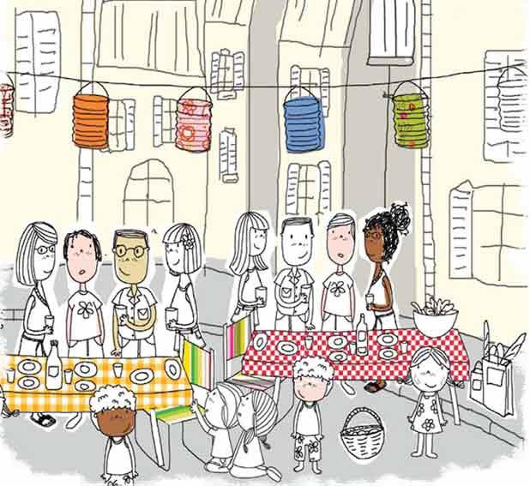
PROGRAMME
LUNDI 24 FEVRIER:
Voyage. Arrivée à Niederbronn en milieu d’après –midi.
Accueil-goûter de bienvenue:
partage de spécialités
apportées par les deux groupes.
Installation, repas, nuit.

Slide 6
Mardi 25/02
Matin :
Présentation individuelle dans la langue du partenaire (préparation en tandem)
Présentation écoles française/ allemande (vidéos /power point).
Présentation des filières respectives. Echanges de pratiques : présentation d’exemples d’activités et de projets au sein de chaque école
Réflexion et comparaison : différences et similitudes France/ Allemagne
Déjeuner au centre Albert Schweitzer
Après-midi :
introduction au travail de mémoire +visite guidée du cimetière militaire.
Soirée libre

Slide 7
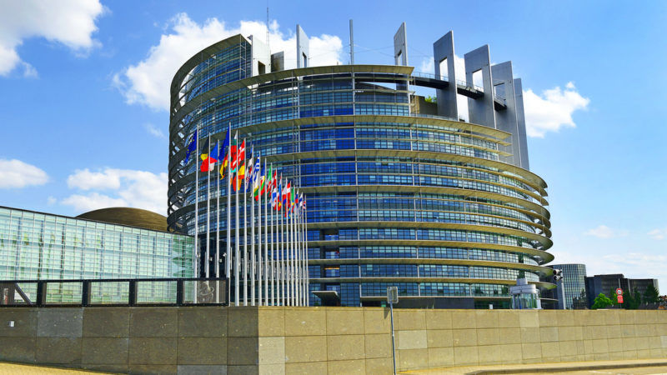
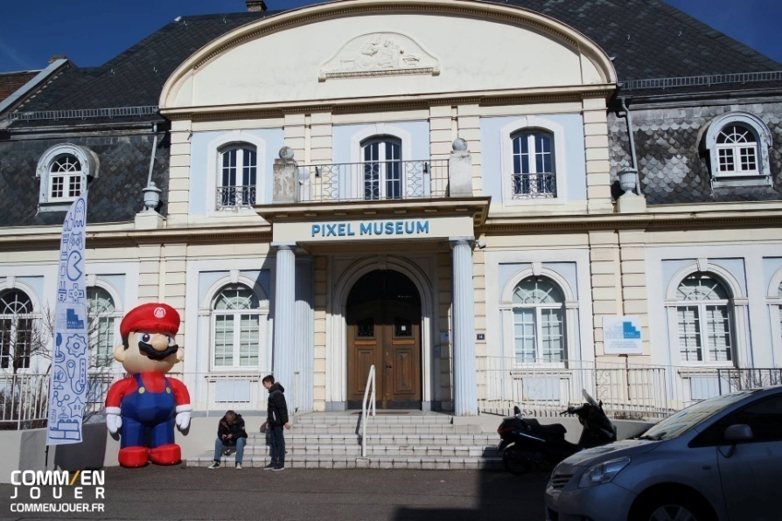
Mercredi 26 février
Matin : 8h route pour Strasbourg,
visite guidée en anglais du parlement européen
(+parlementarium)
Déjeuner
(panier repas fourni par le centre de rencontre)
Après-midi :
Visite du Pixel Museum
à Schiltigheim (à côté de Strasbourg)
Dîner
Soirée
Quizz de l’Europe en anglais :
test des connaissances des élèves sur l’Europe

Slide 8
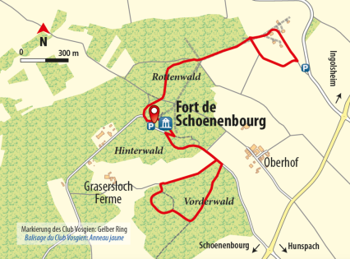
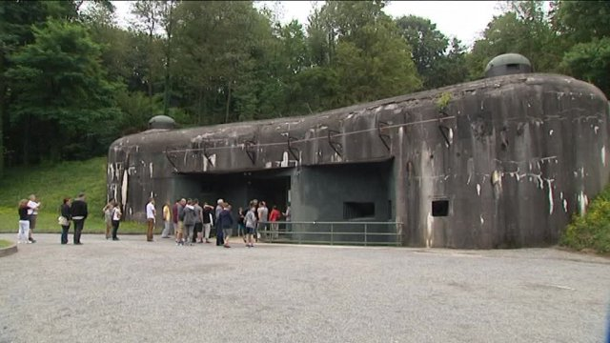


Jeudi 27 février
Matin:
9h départ en car:
visite guidée du Fort de Schoenenbourg (ligne Maginot).
Déjeuner
(panier repas fourni par le centre de rencontre)
Quizz :
mise en commun des connaissances
et de la perception de chacun sur la visite
Bilan de la rencontre. Pistes d’amélioration.
Préparation de la soirée et bagages.
Dîner
Soirée de clôture : Eurovision

Slide 9
Vendredi 28 février
Départ du centre vers 10h (panier repas fourni)
Voyage retour en car (environ 6h)
Arrivée au lycée vers 17h

Slide 10
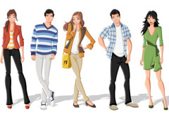
A EMPORTER
DOCUMENTS OFFICIELS: Carte d’identité ou passeport
Un sac genre sac à dos avec pique-nique pour le déjeuner.
Une valise ou un grand sac
De quoi écrire… (bloc et stylos)
Vêtements chauds et chaussures de marche étanches
Des affaires de toilette y compris une serviette.
Argent de poche (à discrétion des parents).
Aucun objet de valeur.
Ne pas oublier votre spécialité pour le goûter international du premier jour!

Slide 11
ASSURANCE ET FICHE SANITAIRE
Les garanties scolaires obligatoires:
Responsabilité Civile et garantie individuelle accident
contrat d’assurance scolaire ou contrats que vous possédez peut-être déjà (assurance habitation et GAV -garantie accidents de la vie- notamment)
L’attestation d’assurance et la fiche sanitaire remplie sont à fournir impérativement avant le départ

